Slide 1
Server SFTP
Tramite l’utilizzo di OpenSSH

Slide 2
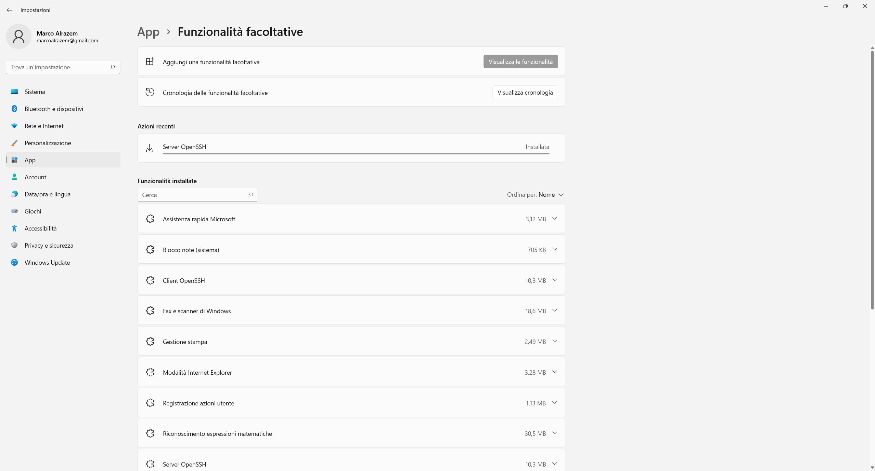
Il primo passo è quello di scaricare il server OpenSSH direttamente dalle funzionalità di windows, è possibile farlo dalla versione di windows 10:

Slide 3
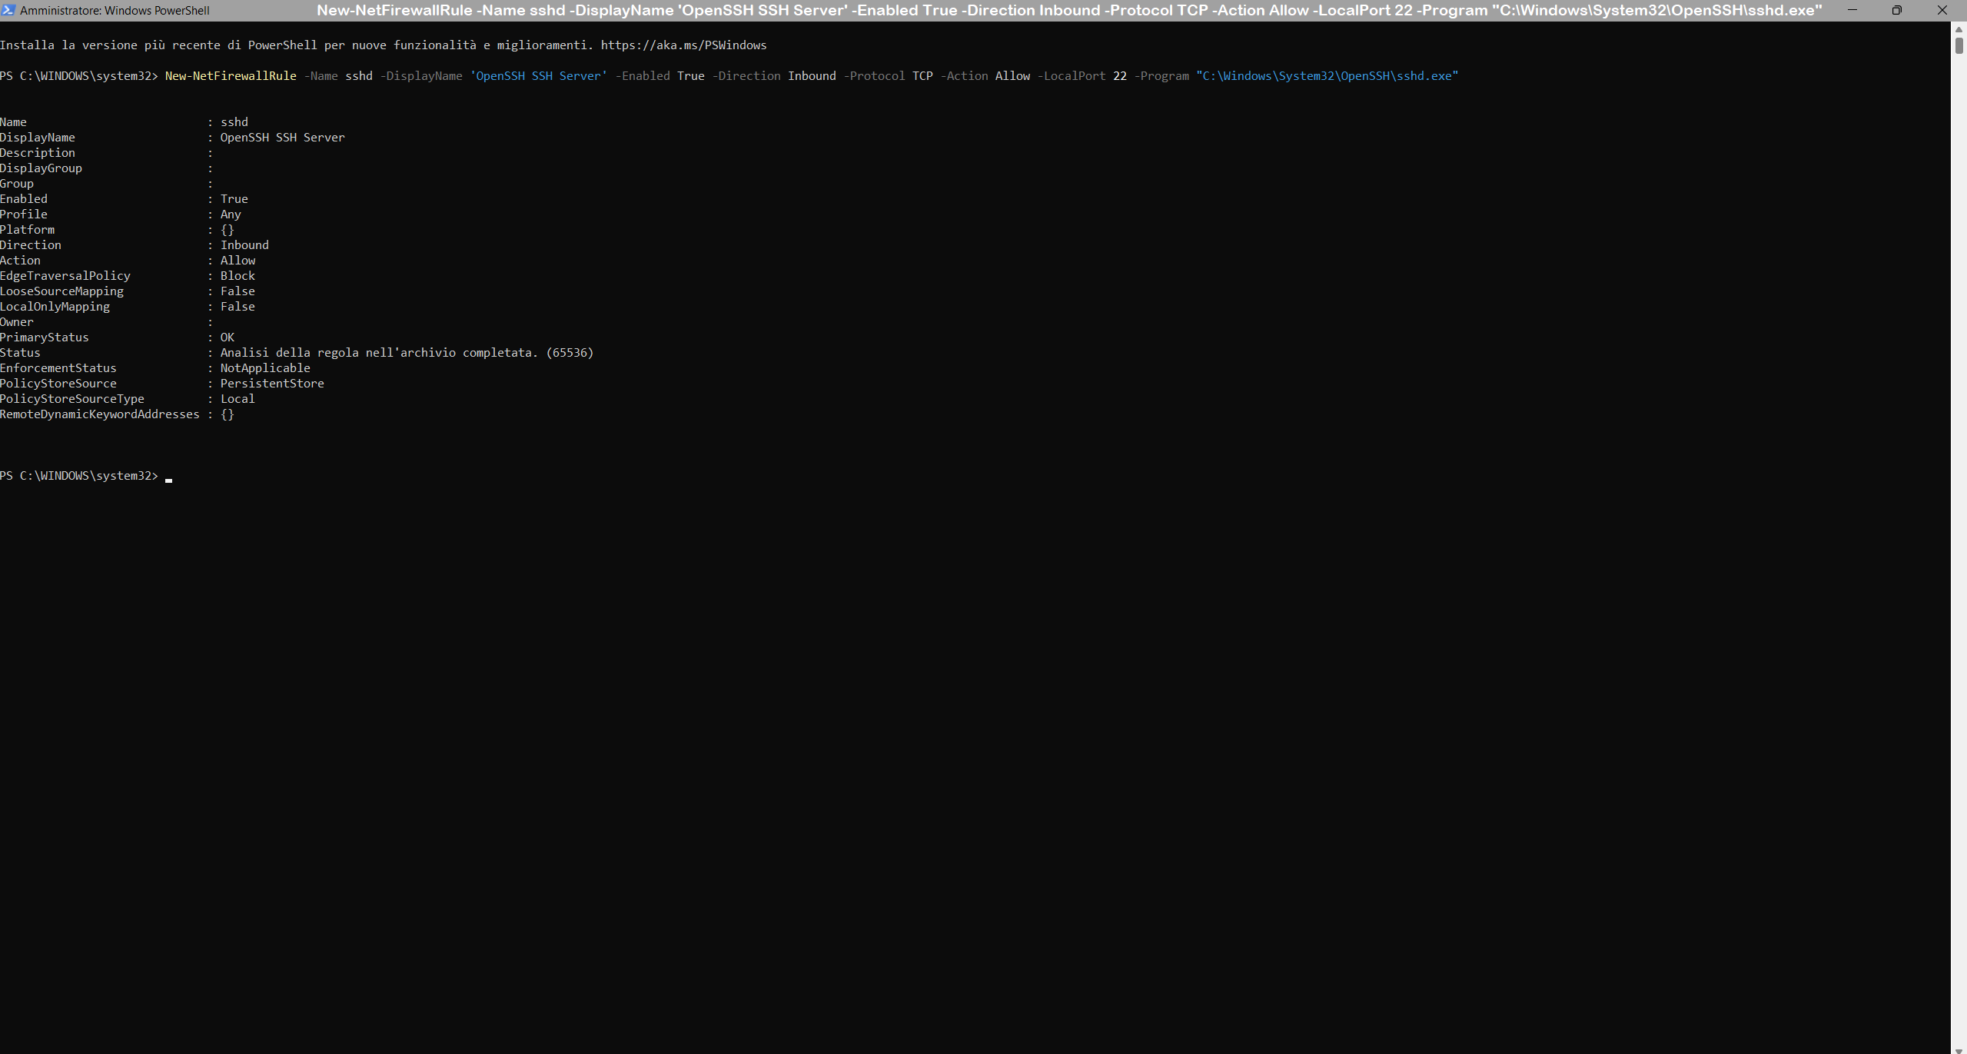
Si inizia a configurare il server aprendo prima di tutto la porta 22 tramite powershell oppure le impostazioni windows: New-NetFirewallRule -Name sshd -DisplayName 'OpenSSH SSH Server' -Enabled True -Direction Inbound -Protocol TCP -Action Allow -LocalPort 22 -Program "C:\Windows\System32\OpenSSH\sshd.exe ":

Slide 4
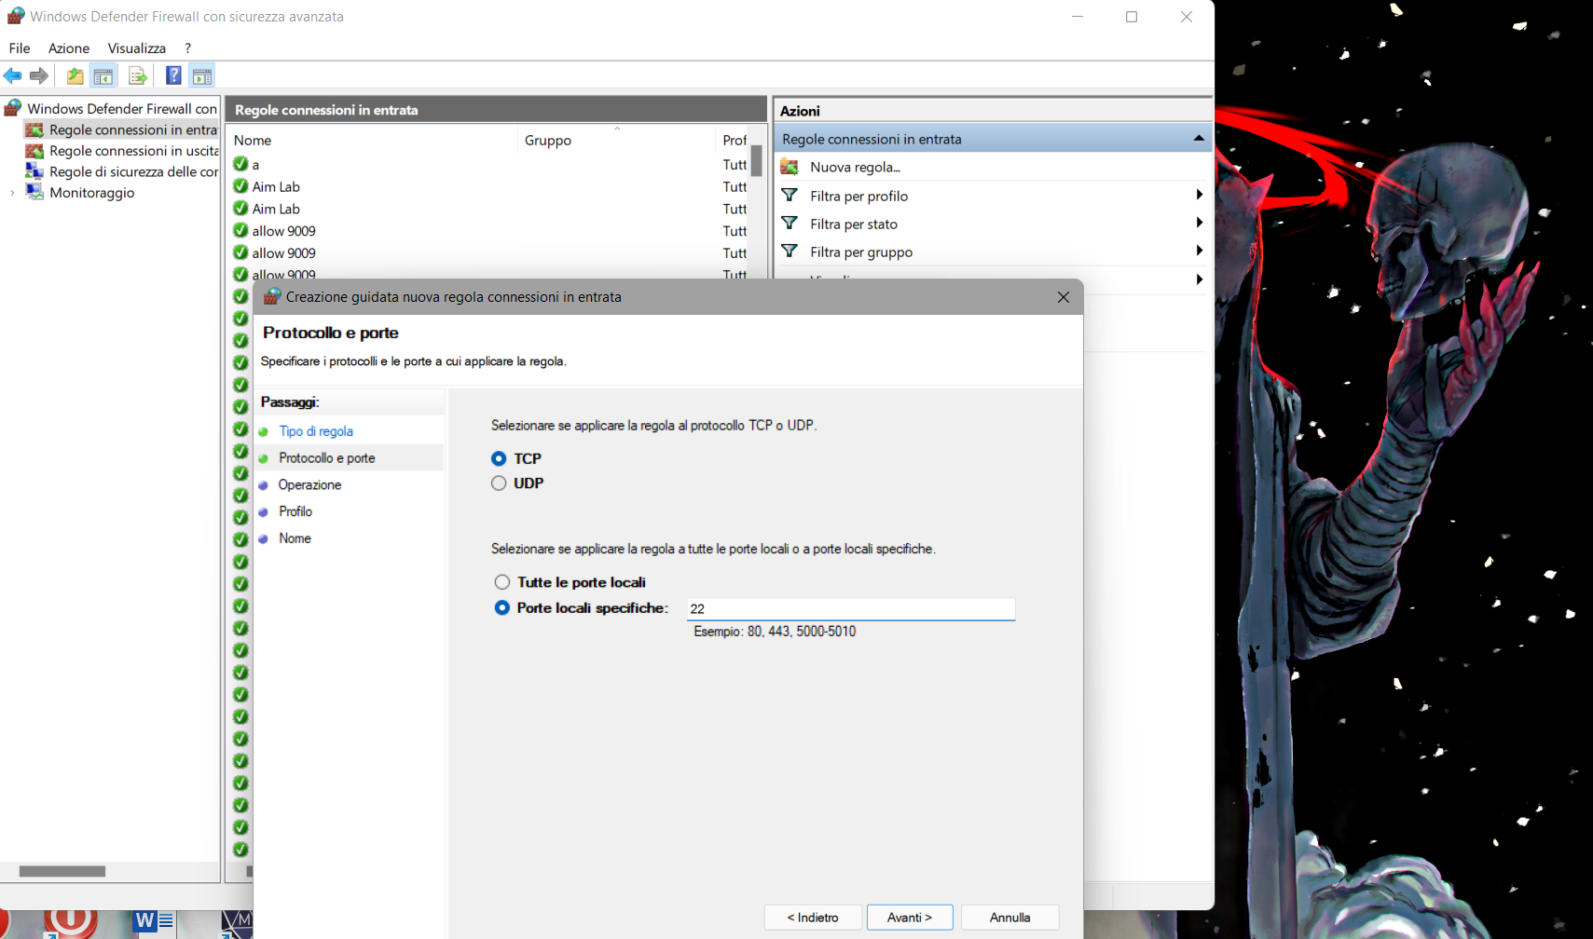
Impostazioni di windows:

Slide 5
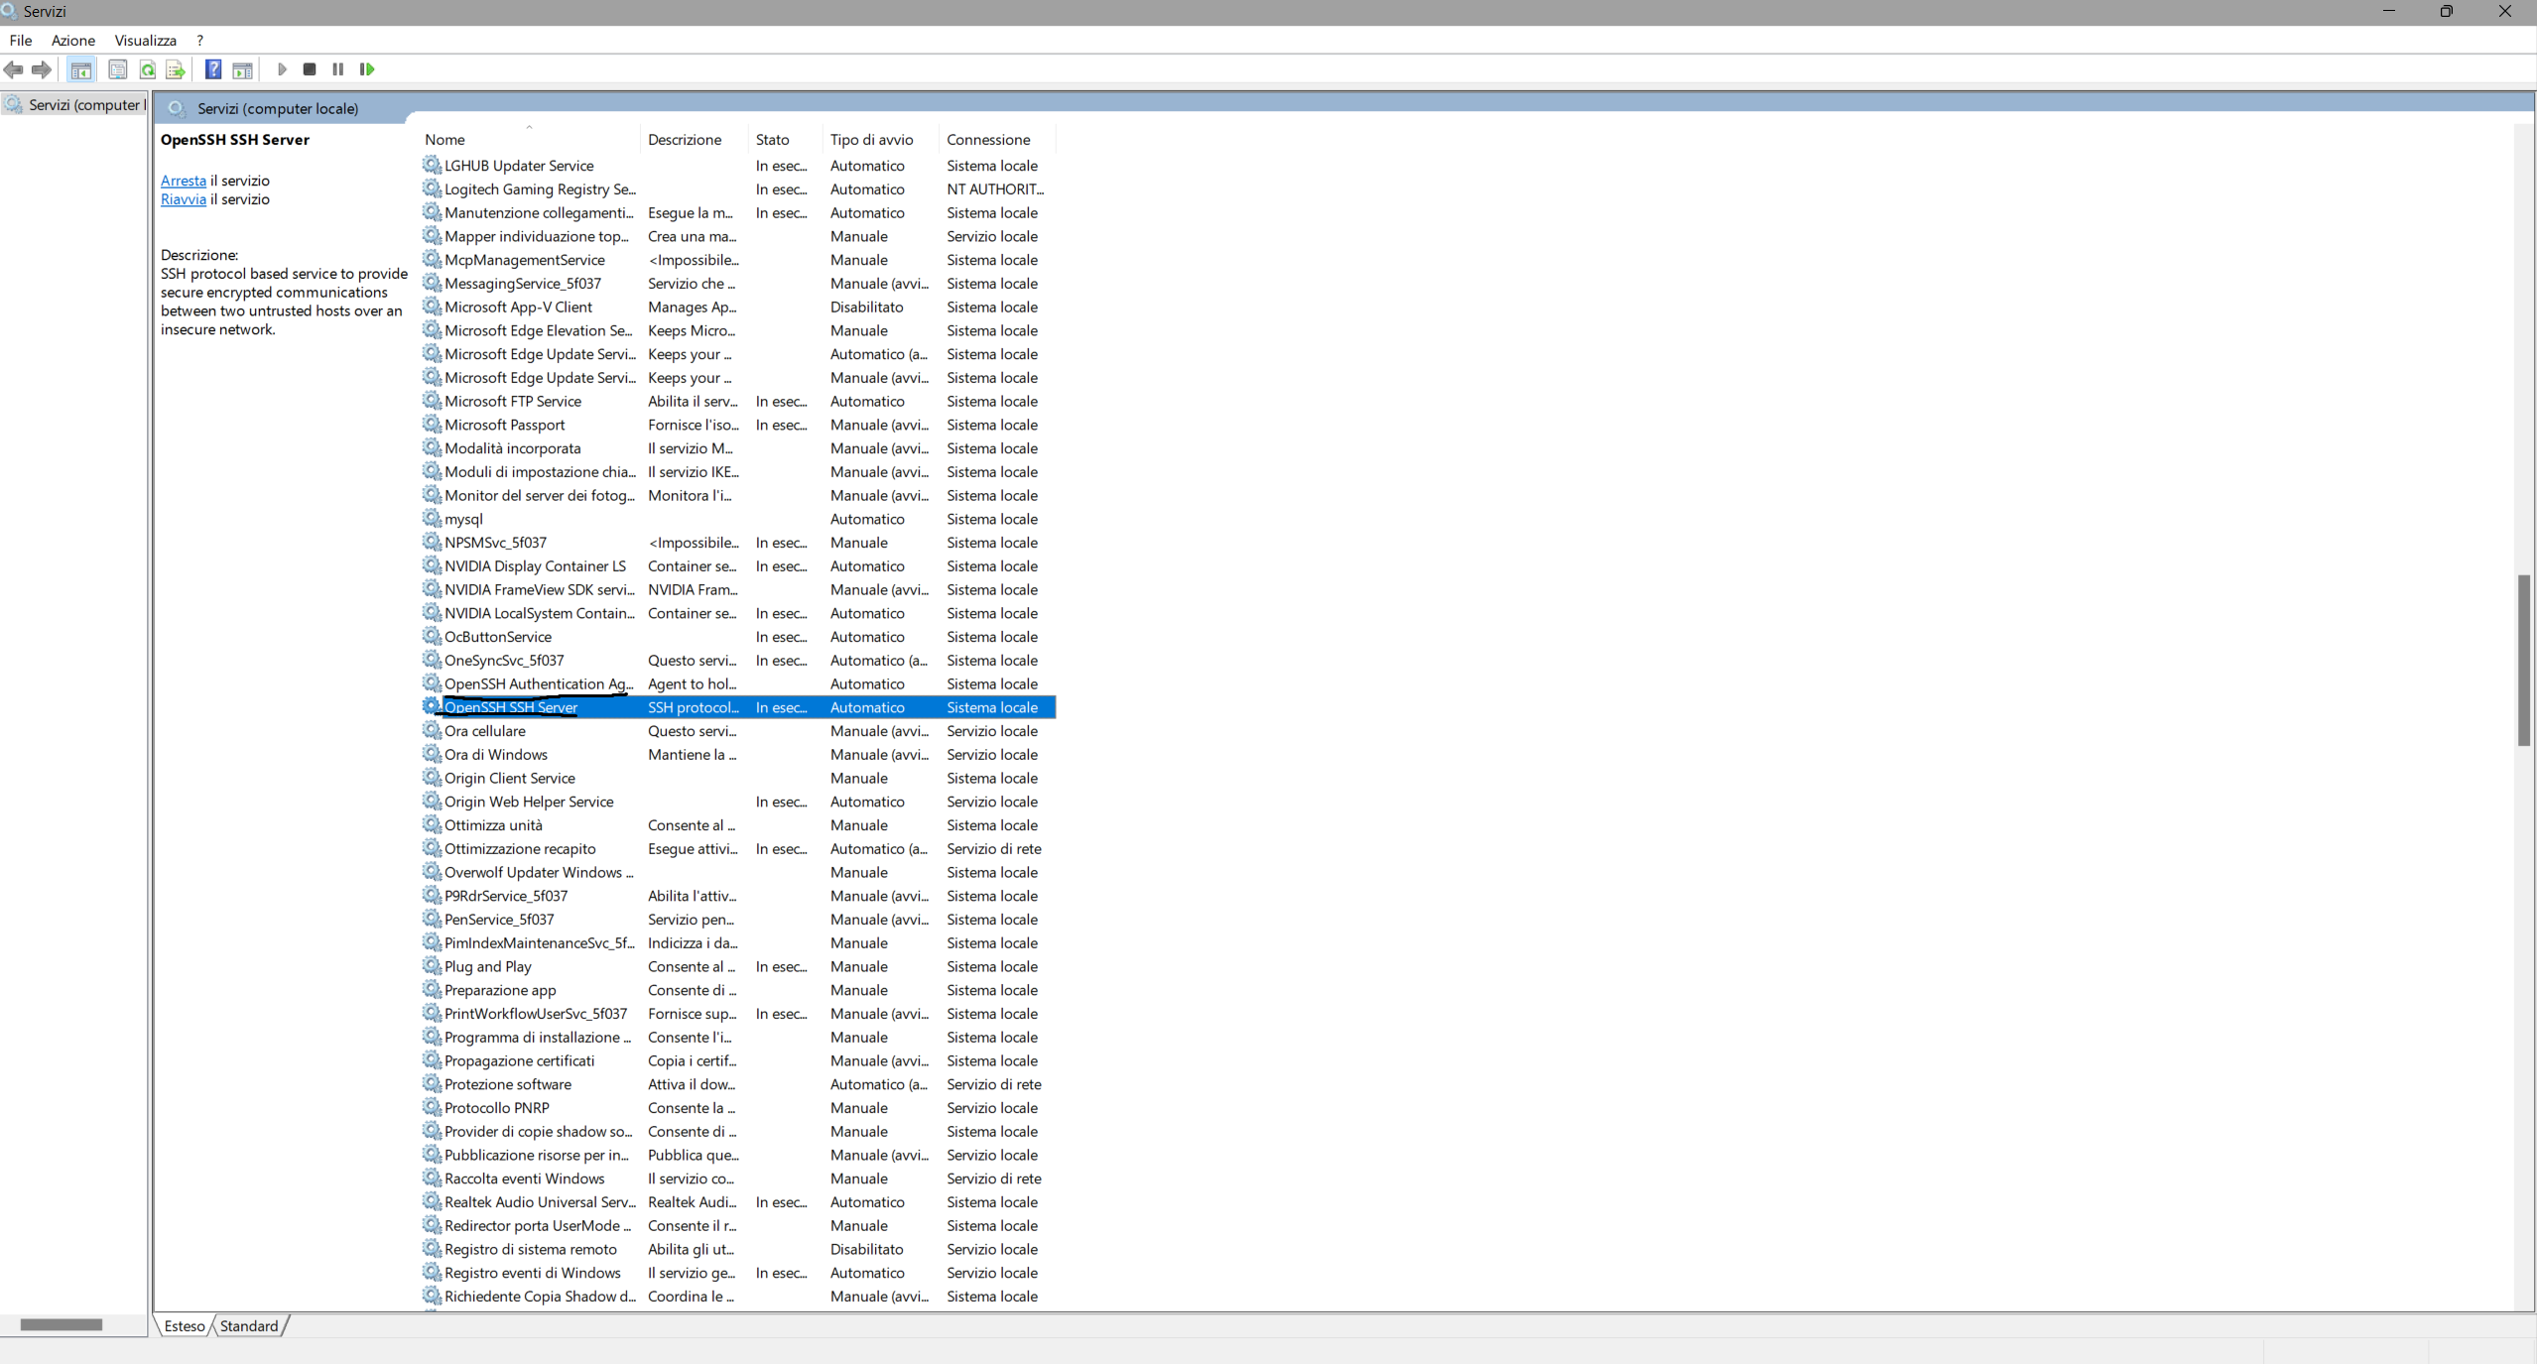
Passiamo ad avviare in modo automatico entrambi i servizi correlati ad OpenSSH:

Slide 6
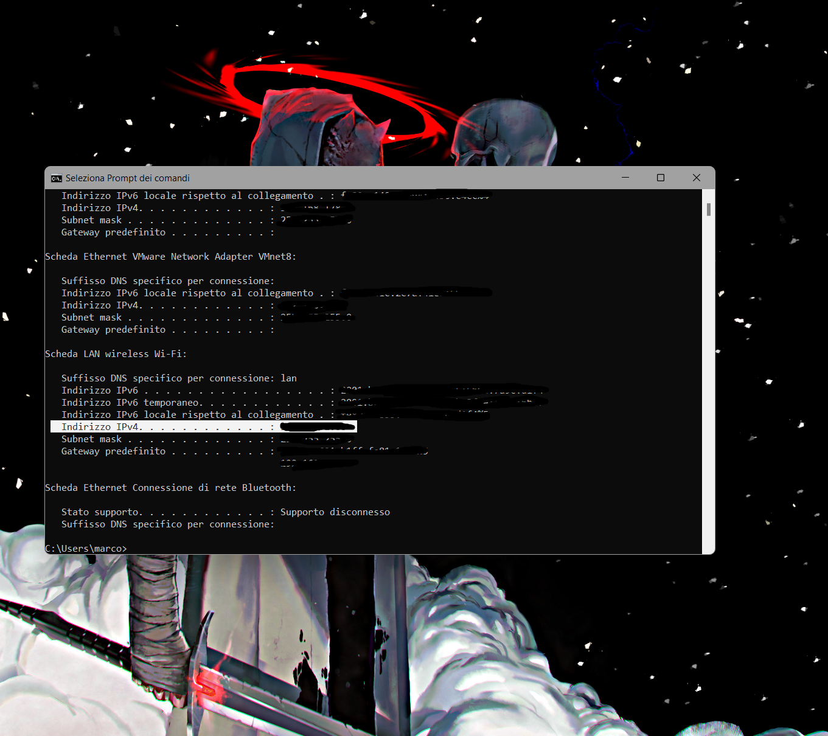
Per far si che ci si colleghi in remoto al computer,bisogna ricavarne l’indirizzo IP da un prompt dei comandi digitando «ipconfig» utilizzando poi come porta la predefinita di OpenSSH, cioè la 22:

Slide 7
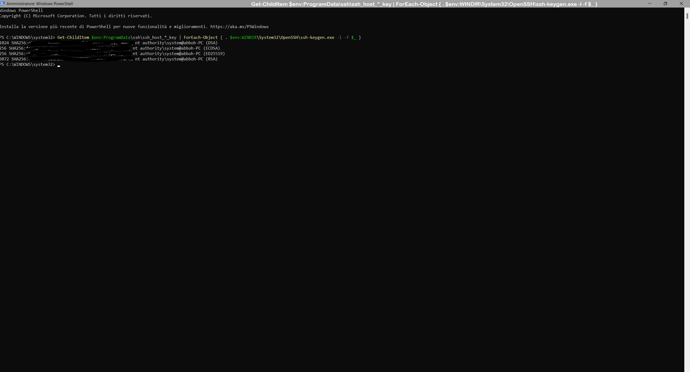
Tramite il comando « Get-ChildItem $env:ProgramData\ssh\ssh_host_*_key | ForEach-Object { . $env:WINDIR\System32\OpenSSH\ssh-keygen.exe -l -f $_ } » Troviamo le host key, che ci verrano ripresentate quando proveremo a connetterci all’host:

Slide 8
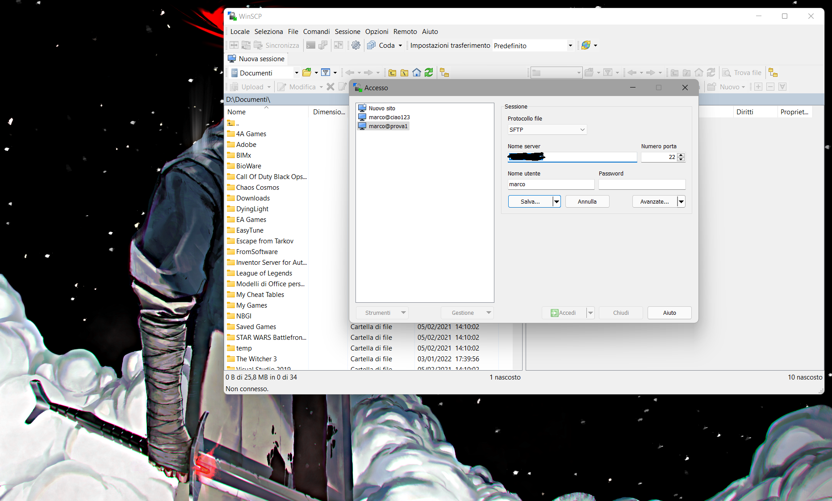
Dopo aver scaricato WinSCP, per testare il corretto funzionamento del server, proviamo a connetterci ad esso: - Protocollo file sempre STFP; - Nome server che corrisponde all’indirizzo IP del PC; - Numero porta predefinita a 22; - Nome utente e password corrispondenti a quelli Microsoft collegati al PC:

Slide 9
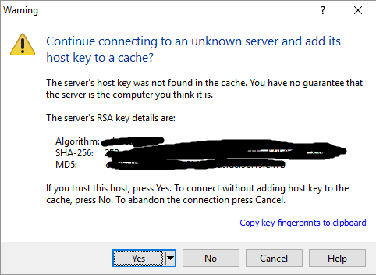
Ora controlliamo che le host key corrispondano a quelle trovate tramite il comando utilizzato precedentemente a pagina 6:

Slide 10
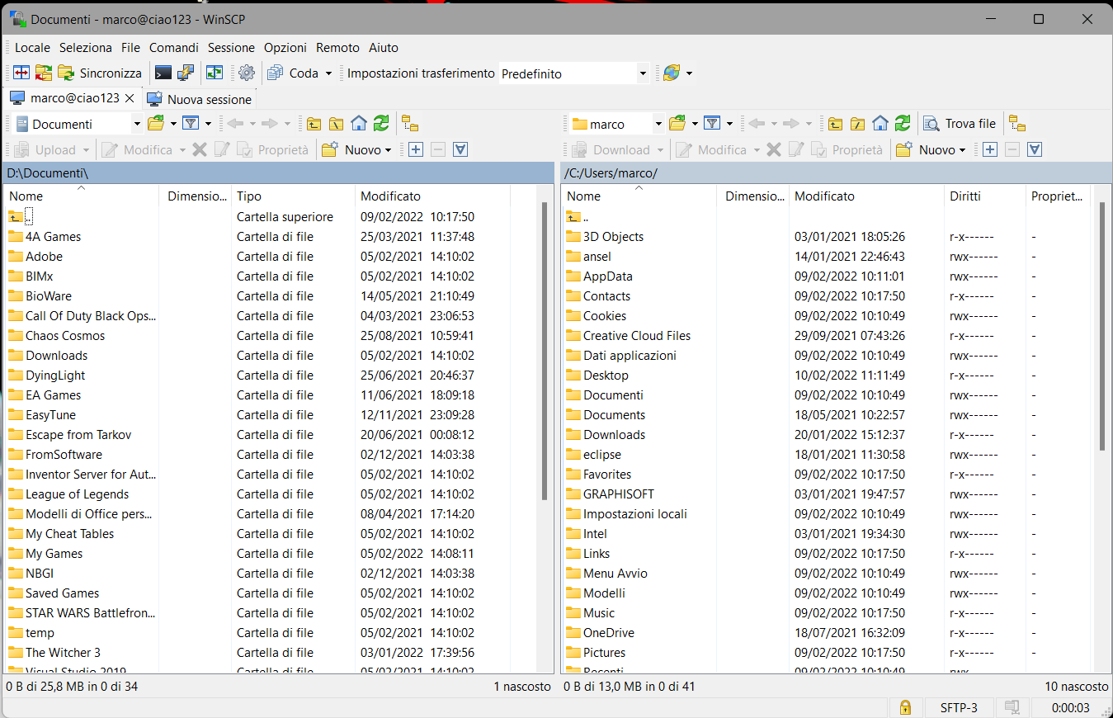
Ci siamo collegati correttamente al server:

Slide 11
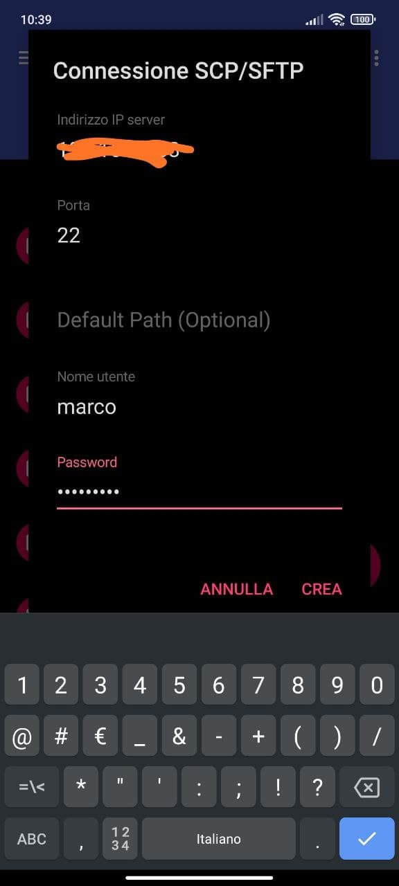
Ora testeremo la connessione via un applicazione da smartphone,anche qui utilizzeremo l’indirizzo ip del PC, porta predefinita 22 e nome utente/password dell’account microsoft collegato al PC:

Slide 12
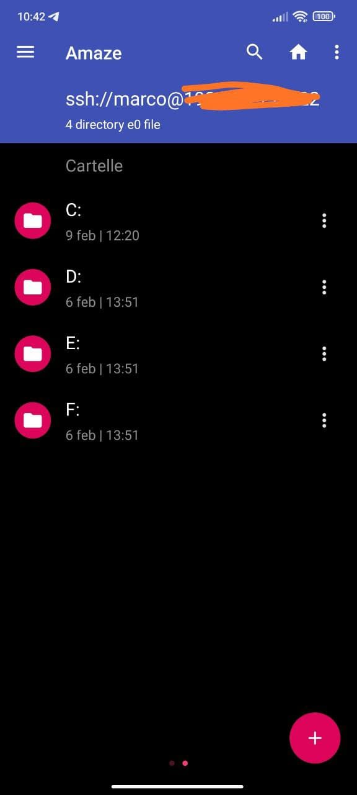
Ci siamo collegati correttamente al PC/Server:

Slide 13
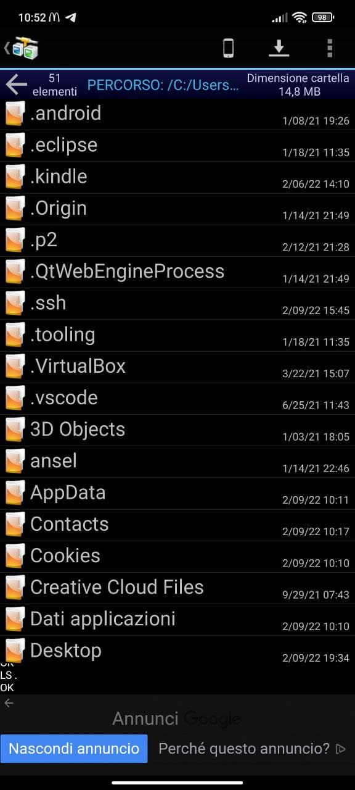
Proviamo quindi ad entrare nella directory «Desktop» e scaricare un file per vedere se tutto funziona correttamente:

Slide 14
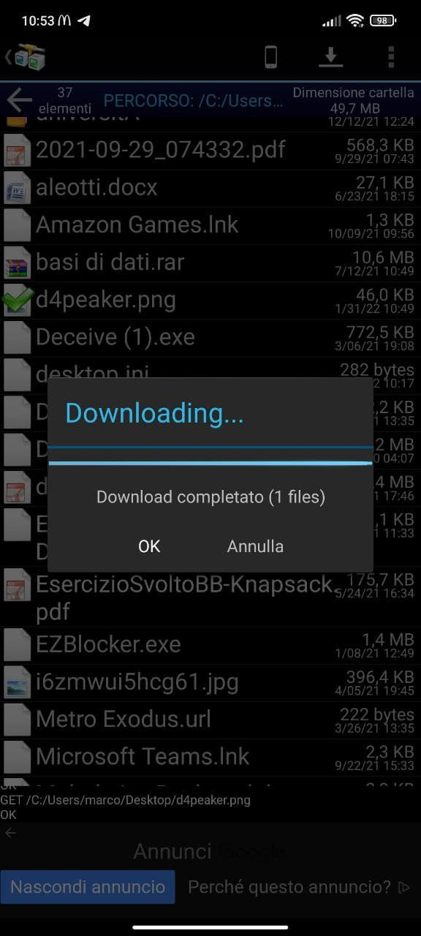
Operazione effettuata correttamente:

